Slide 1
Ревматоидный артрит: МРТ и УЗИ Часть 3
Федеральное государственное бюджетное образовательное учреждение высшего образования "Красноярский государственный медицинский университет имени профессора В.Ф. Войно-Ясенецкого" Министерства здравоохранения Российской Федерации Кафедра лучевой диагностики ИПО
Выполнила:
Ординатор 1 года обучения
Специальность УЗД
Николаева Анастасия Игоревна
Iwona Sudoł-Szopińska, ^{Lennart Jans, James Teh}
2017 Mar

Slide 2
Эрозии
При прогрессировании ревматоидного артрита происходит инвазия паннуса в гиалиновый хрящ и его последующее повреждение проявляется формированием субхондральной костной эрозии.
Сужение суставной щели является рентгенологическим признаком повреждения хряща.
МРТ позволяет напрямую визуализировать суставной хрящ

Slide 3
МРТ признаки эрозии
Т1-ВИ: гипоинтенсивный сигнал.
Т2-ВИ: гиперинтенсивный сигнал.
STIR/TIRM: гиперинтенсивный сигнал.
Эрозии представляют собой дефект трабекулярной костной ткани с выраженными краями и разрывом кортикального слоя.
МРТ- уточняющий метод визуализации
Notes:
Добавить erosions are sharply marginated trabecular bone defects with disrupted cortical bone continuity.

Slide 4
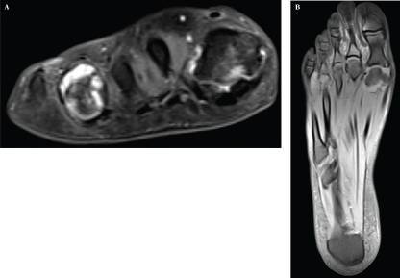
МРТ плюснефалангового сустава
А. Коронарная плоскость.
Б. Аксиальная плоскость
(синовит, множественные эрозии)
Дифференциальная диагностика эрозии с отеком костного мозга может быть затруднена в следствии патогномоничных признаков(четко очерченные края, кортикальный разрыв)

Slide 5
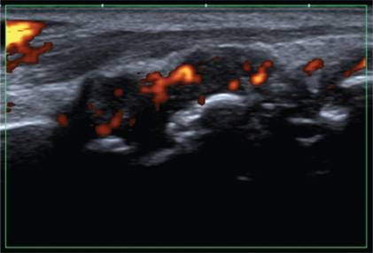
Ревматоидный артрит. Эрозии лучезапястного сустава. УЗИ: режим ЭДК
Краевой дефект кортикального слоя внутрисуставной поверхности кости.
Гиперваскуляризация паннуса

Slide 6
Значение МРТ и УЗИ при ревматоидном артрите
МРТ | УЗИ
Оценка воспалительных поражений, не выявляемых при клиническом осмотре. | Оценка воспалительных очагов, не выявляемых при клиническом осмотре.
Оценка ранних признаков воспаления (синовит, теносиновит, бурсит) | Оценка ранних признаков воспаления (синовит, теносиновит, бурсит).
Установление прогноза (синовит и отек костного мозга являются факторами риска прогрессирования структурных изменений). | Оценка ответа на лечение/мониторинг активности и прогрессирования заболевания.
Оценка ответа на лечение/мониторинг активности и прогрессирования заболевания. | Выявление осложнений заболевания в периферических суставах
Выявление осложнений заболевания

Slide 7
МРТ позвоночника при ревматоидном артрите
Позвоночник является распространенной мишенью для ревматоидного артрита.
Доля пациентов с поражением шейного отдела позвоночника составляет от 14% до 88%.
Поражение шейного отдела позвоночника при ревматоидном артрите наиболее часто сопряжено с атланто-аксиальной нестабильностью и образованием паннуса, который является причиной сдавления спинного мозга и ствола головного мозга.
Поражения шейного отдела позвоночника включают: атланто-аксиальный подвывих (ААС), субоксиальный подвывих (ССА), артрит С1-С2, эрозии

Slide 8
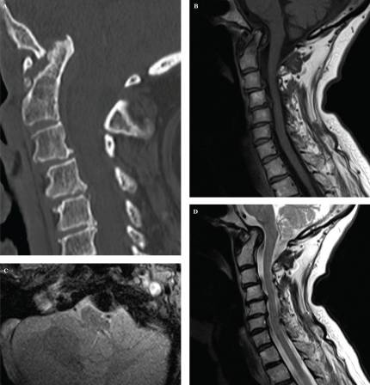
МРТ шейного отдела позвоночника в сагиттальных и аксиальной плоскостях
А.КТ шейного отдела позвоночника
B.Т1-ВИ
С.Т2-ВИ
D.Т2-ВИ: Эрозии зуба, вертикальный подвывих, многоуровневая нестабильность с тенденцией к кифозу С4-С6

Slide 9
Этапы диагностики ревматоидного артрита
Рентгенография суставов — достоверный, но на ранних стадиях заболевания имеющий низкую диагностическую ценность, метод исследования.
МРТ с контрастированием является методом выбора для выявления синовита и костных эрозий у пациентов с начальными проявлениями ревматоидного артрита

Slide 10
Этапы диагностики ревматоидного артрита
Более доступным для клинической практики является метод допплеровского ультразвукового исследования суставов, который, как и МРТ, обладает высокой, по сравнению с рентгенографией, чувствительностью в выявлении характерных для ревматоидного артрита изменений в суставах

Slide 11
Дифференциальная диагностика ревматоидного артрита
Для ревматоидного артрита характерно преимущественно поражение мелких суставов.
Боль при пальпации и движении, припухлость, ослабление силы сжатия кисти, утренняя скованность в суставах.
Ревматоидные узелки — характерное проявление РА.
Поражение чаще всего симметричное.
Дифференциальный диагноз может быть затруднен у больных с нетипичной клинической картиной, но включать такие заболевания, как системная красная волчанка, псориатический артрит и подагра

Slide 12
Заключение
МРТ и УЗИ позволяют проводить раннюю диагностику, динамическое наблюдение, лечение и оценку поствоспалительного поражения синовиальной оболочки у пациентов с ревматоидным артритом.
УЗИ мягких тканей позволяет определить наличие воспалительного процесса, отека, утолщения синовиальной сумки и деформационных нарушений.
Среди основных достоинств УЗИ выделяют низкую стоимость и отсутствие радиационного облучения.
Самый большой минус УЗИ невозможно уточнить степень разрушения костной ткани при артрите.
МРТ является наиболее эффективным методом инструментального обследования

Slide 13
Спасибо за внимание!

